Slide 1
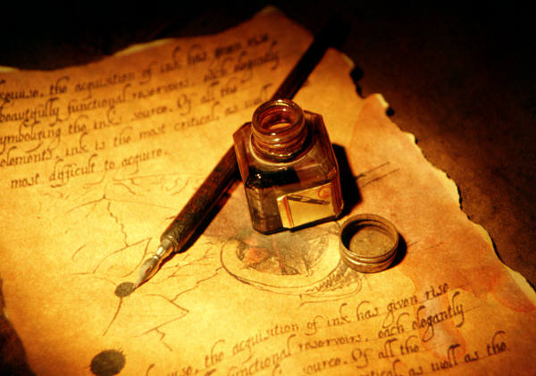
Творчество
Эрнста Теодора Амадея Гофмана

Slide 2
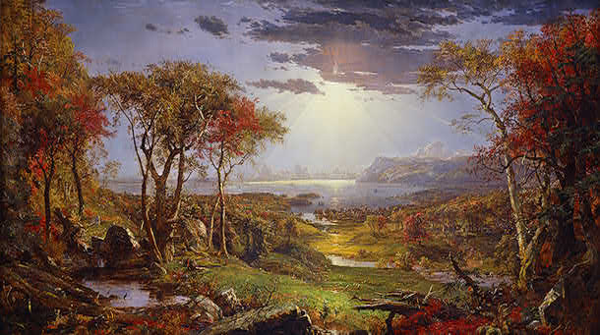
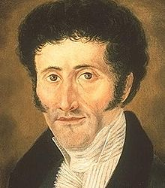
Эрнст Теодор Амадей Гофман (нем. Ernst Theodor Amadeus Hoffmann; 24 января 1776, Кёнигсберг — 25 июня 1822, Берлин) — немецкий писатель, композитор, художник романтического направления. Первоначально Эрнст Теодор Вильгельм, но, как поклонник Вольфганга Амадея Моцарта, изменил имя в 1805 г. Псевдоним как композитора — Иоганн Крайслер

Slide 3
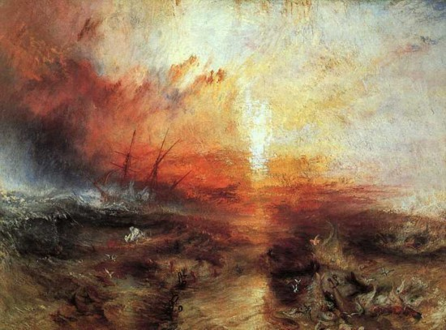
Краткая биография
Родился в семье австрийского подданного, мебельного фабриканта и декоратора. Окончил с золотой медалью гимназию (был соучеником В. Ходасевича) и уже гимназистом начал публиковать стихи в журналах.
Сблизился с В. Брюсовым и К. Бальмонтом; посвятил своим литературным учителям стихи в альманахе «Северные цветы» (1903).
Гимназист выпускного класса Виктор Гофман становится ненадолго «оруженосцем» Брюсова, однако вскоре утрачивает его расположение.
В 1903-1909 гг. учится на юридическом факультете Московского университета, одновременно исполняя обязанности секретаря журнала «Искусство», сам печатая на страницах этого издания статьи и рецензии и привлекая к участию молодых литераторов-символистов.

Slide 4
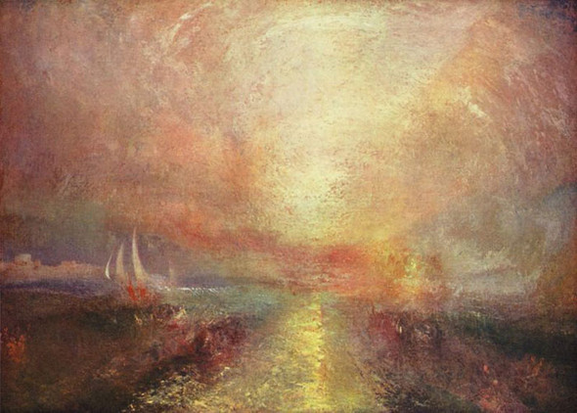
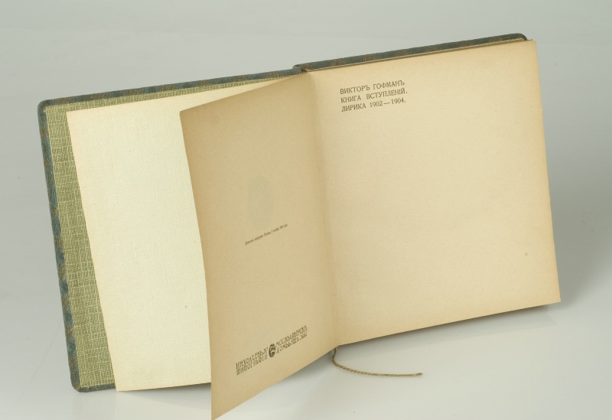
В 1904 выходит первый сборник стихов «Книга вступлений.
Лирика. 1902-1904», отмеченный перекрестным влиянием К.
Бальмонта на форму («музыкальность» стиха) и В. Брюсова на
содержание (урбанистические мотивы).
До конца избавиться от подражательности Виктору Гофману
не удалось и во второй книге — «Искус» (1910),
хотя критика впоследствии стала говорить
об особой «гофмановской интонации»,
отмечая, что прежнее «жеманство»
перешло в «изящество».

Slide 5
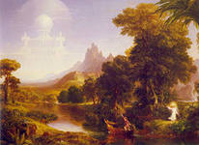
Сам поэт стремился в своей поэтике к «мистическому интимизму», однако всерьез к нему критика не относилась (не отрицая, впрочем, наличия искренности и таланта в стихах легковесного «дамского поэта»).
После выхода второй книги Гофман решает отказаться от писания стихов и переключается на прозу, но, несмотря на активную писательскую деятельность, ему не удается найти свое место в современной литературе.
В 1911 во время заграничного путешествия внезапно в Париже в состоянии психического расстройства кончает жизнь самоубийством.
Посмертно в 1911 вышла подготовленная автором книга рассказов и миниатюр «Любовь к далекой».

Slide 6

Гофман и романтизм
Как художник и мыслитель Гофман преемственно связан с йенскими романтиками, с их пониманием искусства как единственно возможного источника преобразования мира. Гофман развивает многие идеи Ф. Шлегеля и Новалиса, например учение об универсальности искусства, концепцию романтической иронии и синтеза искусств. Музыкант и композитор, художник-декоратор и мастер графического рисунка, писатель Гофман близок к практическому осуществлению идеи синтеза искусств.
Творчество Гофмана в развитии немецкого романтизма представляет собой этап более обостренного и трагического осмысления действительности, отказа от ряда иллюзий йенских романтиков, пересмотра соотношения между идеалом и действительностью. В. Соловьёв так охарактеризовал творчество Гофмана:
Существенный характер поэзии Гофмана... Состоит в постоянной внутренней связи и взаимном проникновении фантастического и реального элементов, причем фантастические образы, несмотря на всю свою причудливость, являются не как привидения из иного, чуждого мира, а как другая сторона той же самой действительности, того же самого реального мира, в котором действуют и страдают живые лица, выводимые поэтом. ...В фантастических рассказах Гофмана все лица живут двойною жизнью, попеременно выступая то в фантастическом, то в реальном мире. Вследствие этого они или, лучше сказать, поэт — через них — чувствует себя свободным, не привязанным исключительно ни К той, ни К другой области.

Slide 7
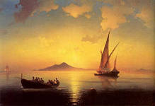
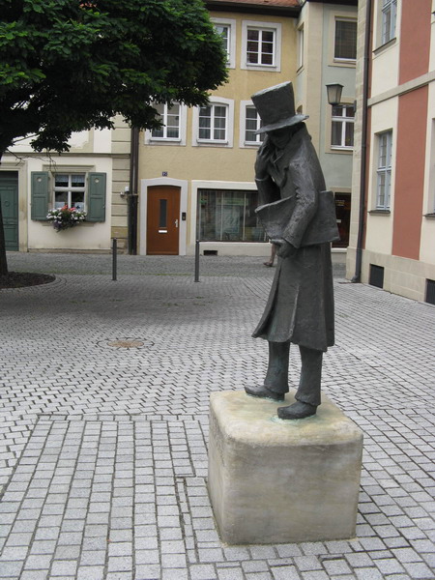
Герой Гофмана старается вырваться из оков окружающего его мира посредством иронии, но, понимая бессилие романтического противостояния реальной жизни, писатель сам посмеивается над своим героем. Романтическая ирония у Гофмана меняет свое направление, она, в отличие от йенцев, никогда не создает иллюзии абсолютной свободы. Гофман сосредоточивает пристальное внимание на личности художника, считая, что он более всех свободен от корыстных побуждений и мелочных забот.
Памятник Гофману

Slide 8
Произведения:
Сборник «Фантазии в манере Калло» содержит :
Очерк «Жак Калло»
Новелла «Кавалер Глюк»
«Крайслериана» (I)
Новелла «Дон Жуан»
«Известие о дальнейших судьбах собаки Берганца»
«Магнетизер»
Повесть «Золотой горшок»
«Приключение в новогоднюю ночь»
«Крейслериана» (II)
«Принцесса Бландина» (1814)
Роман «Эликсиры сатаны»
Сказка «Щелкунчик и мышиный король»
Сборник «Ночные этюды» содержит :
«Песочный Человек»
«Обет»
«Игнац Деннер»
«Церковь иезуитов»
«Майорат»
«Пустой дом»)
«Санктус
«Каменное сердце»

Slide 9
Новелла «Необыкновенные страдания директора театра»
Повесть «Крошка Цахес, по прозванию Циннобер»
«Счастье игрока»
Сборник «Серапионовы братья» содержит
«Фалунские рудники»
«Дож и догаресса»
«Мастер Мартин-Бочар и его подмастерья»
Новелла «Мадемуазель де Скюдери»
«Принцесса Брамбилла» (1820)
Роман «Житейские воззрения кота Мурра»
«Ошибки»
«Тайны»
«Двойники»
Роман «Повелитель блох»
Новелла «Угловое окно»
«Зловещий гость»
Опера «Ундина» (1816).

Slide 10
Балеты по произведениям Э. Т. А. Гофмана
Балет П. И. Чайковского «Щелкунчик» (первая постановка в 1892 году).
Коппелия (Коппелия, или Красавица с голубыми глазами, фр. Coppélia) — комический балет французского композитора Лео Делиба. Либретто написано по новелле Э. Гофмана «Песочный человек» Ш. Нюитером (Charles Nuitter) и балетмейстером спектакля А. Сен-Леоном).
Балет С. М. Слонимского «Волшебный орех» (первая постановка в 2005 году).

Slide 11

Презентацию выполнила
Ученица 10-А класса
Алчевской ИТГ
Мозолевская Анастасия

